Slide 1
断
舍
离
[日] 山下英子 著
吴 倩 译

Slide 2
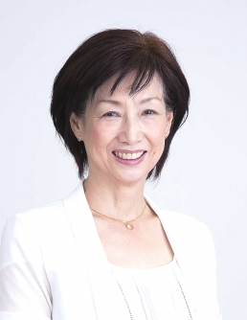
山下英子
杂物管理咨询师
生于东京，日本早稻田大学文学部毕业，从2000年起，以杂物管理咨询师的身份在日本各地举行断舍离讲座，引起日本NHK、TBS、东京电视台、《每日新闻》、《日本经济新闻》等各大媒体竞相采访。
Notes:
《》

Slide 3
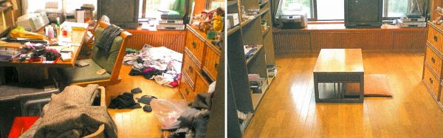
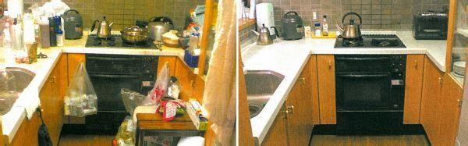
这是书中展现的体验者自己家中断舍离前后的变化

Slide 4
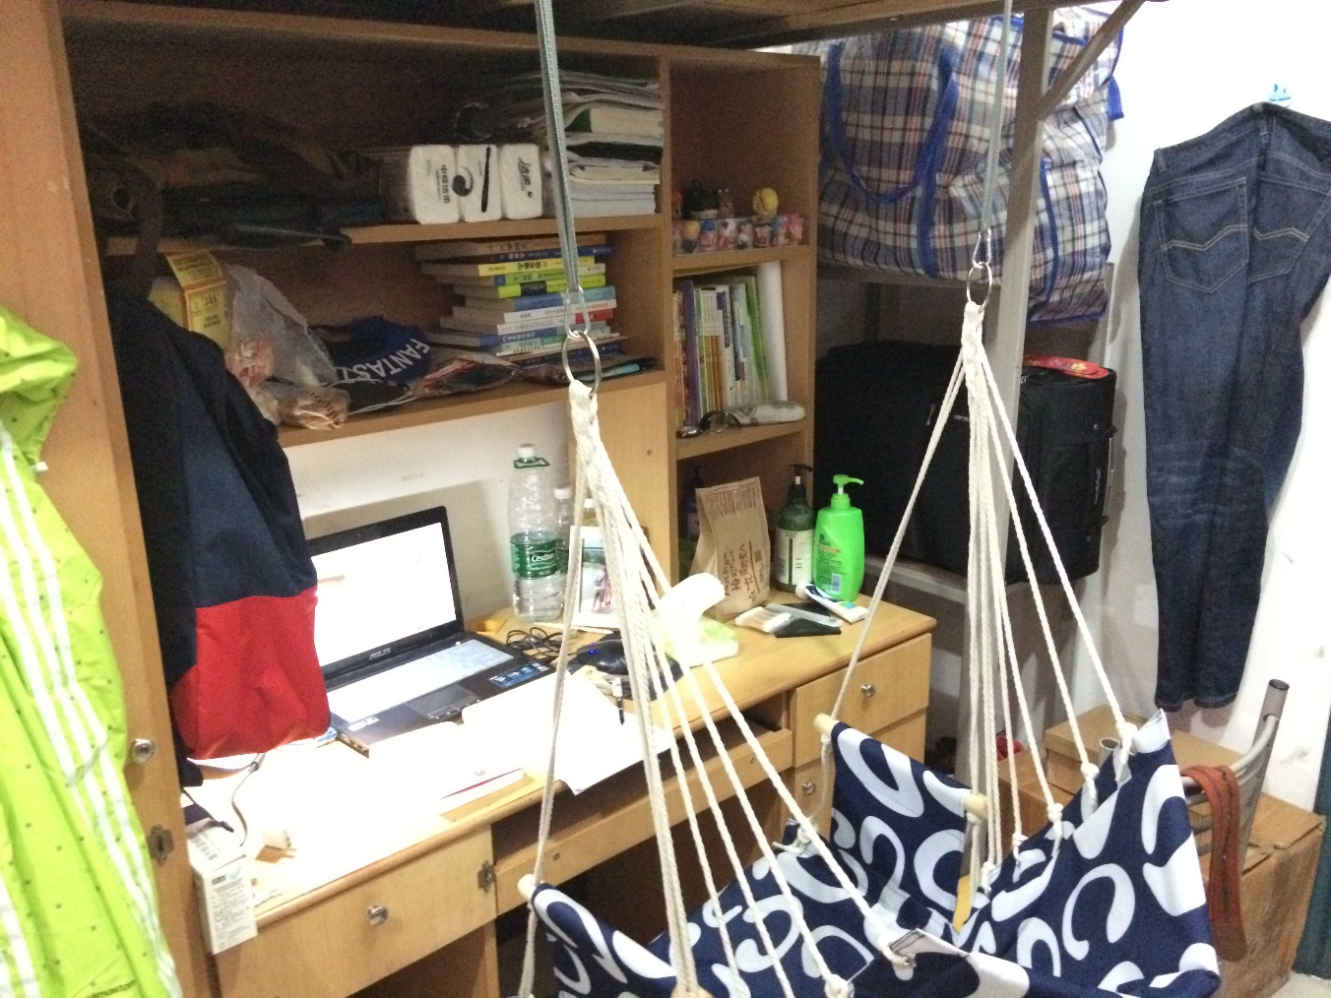
或许你的房间没有乱成那种地步，但我相信大部分人与我相差无几吧看完《断舍离》后我下定决心将自己的宿舍整理一番，该扔的扔，该处理的处理掉。
整理前

Slide 5
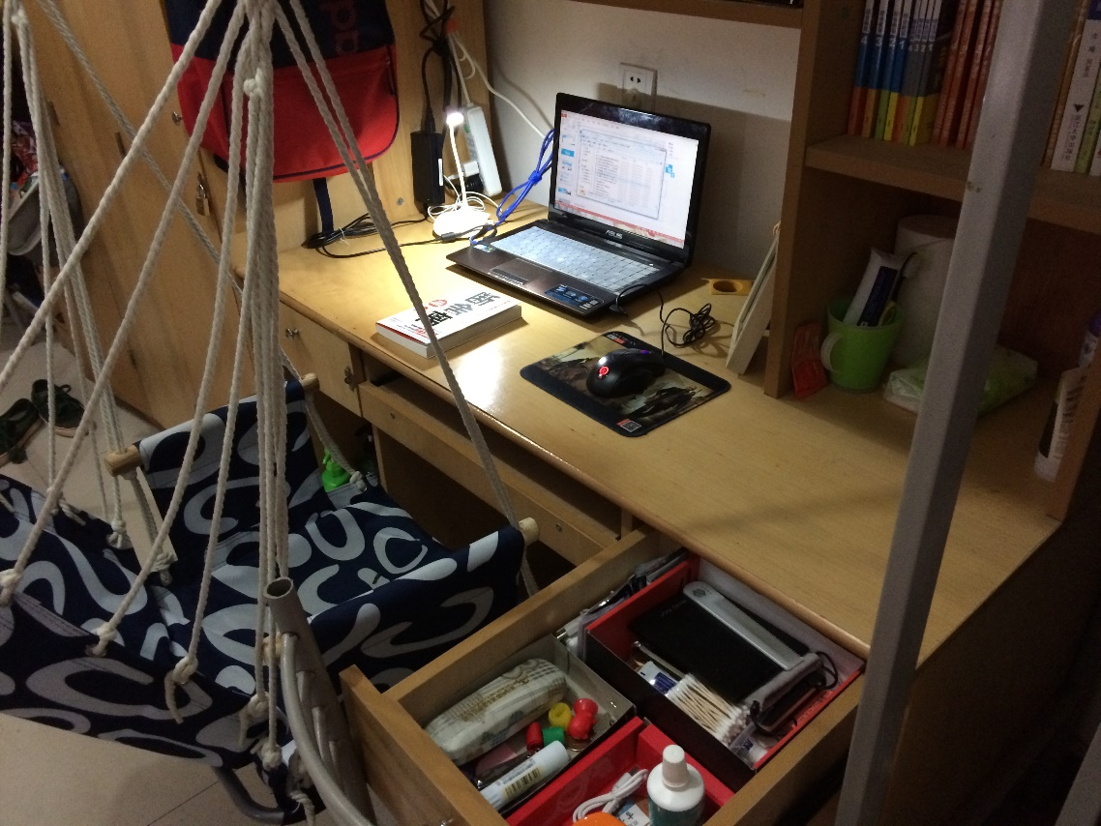
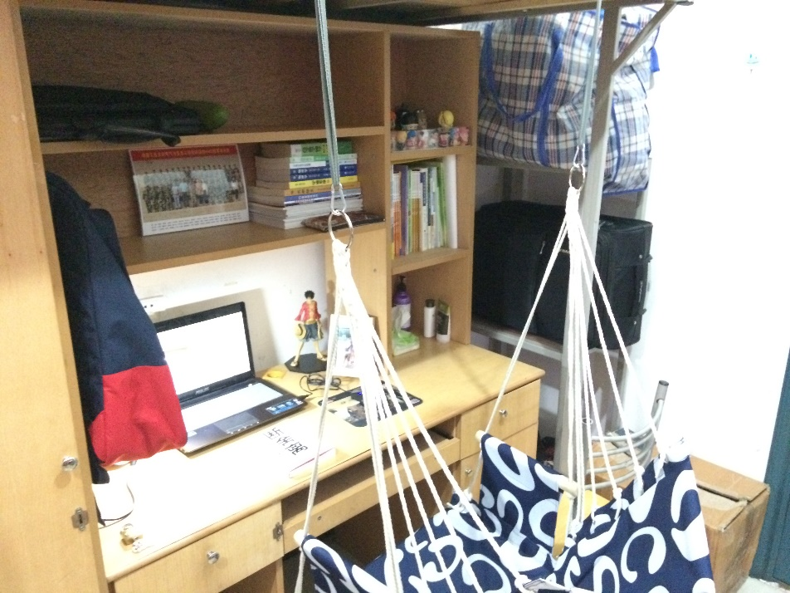
有木有感觉看起来整洁舒服多啦！！！
duang duang
这里运用了秋大职场技能课中的技巧

Slide 6
好乱好烦不想打扫
看到什么都想买
为什么家里到处都是
衣柜里堆了太多衣服穿的就那么几件
对朋友送的礼物舍不得用
这个东西还有用先留着
虽然我们分开了但这是他送我的
那个东西放着又不碍你事
买完东西立马后悔
好可惜啊
到底买还是不买
我就是忘不了
双十一手又开始滑了
这个当初花了我不少钱
往来的书信舍不得扔
不记得为什么会买这个
逛商场不买点什么就不舒服
网购促销总想着占便宜
冰箱总是塞下太多吃不完的食品
下次一定不乱花钱啦
我很忙要参加社团活动
收藏很多干货却没时间消化
今天有个聚会明天再弄吧
觉得家里这个也缺那个也缺
时间还多着呢不着急

Slide 7
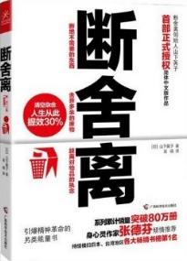
好乱好烦不想打扫
看到什么都想买
为什么家里到处都是
衣柜里堆了太多衣服穿的就那么几件
对朋友送的礼物舍不得用
这个东西还有用先留着
虽然我们分开了但这是他送我的
那个东西放着又不碍你事
买完东西立马后悔
好可惜啊
到底买还是不买
我就是忘不了
双十一手又开始滑了
这个当初花了我不少钱
清空杂念人生从此
提效30%
往来的书信舍不得扔
不记得为什么会买这个
逛商场不买点什么就不舒服
网购促销总想着占便宜
或许你比我更需要这本书
冰箱总是塞下太多吃不完的食品
下次一定不乱花钱啦
我很忙要参加社团活动
收藏很多干货却没时间消化
今天有个聚会明天再弄吧
觉得家里这个也缺那个也缺
时间还多着呢不着急

Slide 8
1
什么是断舍离
2
目录
为什么我们做不到断舍离
contents
3
怎样做到断舍离

Slide 9
1、定义
what
2、机制
3、目标

Slide 10
what
what
断
舍
离
1、定义
2、机制
断绝不需要的东西
舍弃多余的废物
脱离对物品的执念
3、目标
通过收拾物品来了解自己，整理内心的混沌，让人生更舒适的行为技术。

Slide 11
what
what
收拾没用的破烂
卖掉、赠送物品
缩小喜好的范围
促进代谢
1、定义
行动（doing）
断+舍=离
2、机制
3、目标
购物时三思而后行
不需要的东西就不接受
只添置必需的东西
脱离执念
了解自己、爱上自己
心情愉悦
不需要、不喜欢、不舒服
换成
需要、合适、舒服
行动（doing）
状态（being）

Slide 12
what
what
1、定义
2、机制
3、目标
断舍离的目标，就是让整个社会上的物品都能各得其所。

Slide 13
1、社会
why
2、归属
3、认清关系

Slide 14
why
why
捡便宜心理
和折扣陷阱
属于他人的物品，你根本没法收拾
1、社会
物质过度
泛滥的社会
2、归属
意识跟不上
只有进口没有出口
淤泥沉降造成的假象
误导我们只求眼前安稳
3、认清关系
除了个人本身，所处的环境以及环境所造成的个人对待物品的意识。

Slide 15



why
why
逃避现实型
总之我就是不想待在家里
1、社会
1
10
2
2、归属
8
3
9
7
5
12
执着过去型
那些回不去的幸福时光
担忧未来型
没有了就会不安
3、认清关系

Slide 16
why
现在区•过去与未来区——存在的关系，结束的关系
why
active
现在区
非日常
=
使用中
1、社会
日常
inactive
2、归属
过去和未来区
=
“总有一天会扔的。”
“好可惜啊。”
“总有一天能用得着的。”
“处理它们太麻烦了。”
“虽然用不着，可是也不想扔。”
……
停滞运、腐朽运的根基
愧疚和不安的积累
3、认清关系
active的物品
其实只占不到两成

Slide 17
1、思考法则
how
2、实践方法
3、内在提升

Slide 18
how
how
1、思考法则
1、以自我为轴心，
把时间轴放在当下
2、理清扫除的整体概念
3、知行合一
2、实践方法
3、内在提升

Slide 19
思考法则——以自我为轴心，把时间轴放在当下
“自我轴心”的窍门——注意提问时的主语
这副眼镜能用吗？
能用，但我不需要。
这副筷子能用吗？
能用，但我不需要。
在考虑物品是否应该被留下时，思考的主语是“我”，而不是物品。

Slide 20
思考法则——以自我为轴心，把时间轴放在当下
将与物品的关系比作人际关系，了解当下的含义
满屋子都是陌生人，这是不是让你觉得很不舒服呢？
四下全都是外国人，碰上本国同胞是否会松口气呢？
需要确认能不能把对方叫做朋友的阶段，引入时间轴的概念，选择对当下的我来说最必要的朋友。

Slide 21
思考法则——理清扫除的概念
扫除
收拾
1、思考法则
筛选物品
断
舍
断舍离中扫除的概念图
只有彻底收拾了，才能进入整理和打扫
整理
打扫
移动物品
整理、收纳、分类的阶段
扫
擦
刷
收纳术在这一阶段才能进行
(不过，只要彻底实行物品筛选，就不需要收纳术了)

Slide 22


思考法则——知行合一
所谓“知行合一”，就是认知和行为相一致
学习英语没有进行实地训练的时间和机会，就没办法真正运用这门语言
自我提升的励志书籍中说的颇有道理，却极少能具体说明应该如何去练习自我提升
VS
断舍离之所以有效，就在于你现在马上就可以从自己的居住环境开始行动，比如说可以从扔掉眼前的一个垃圾开始
扔掉多余的信息，就能尽早从头脑的“便秘”中解脱出来。

Slide 23
how
how
1、思考法则
1、提高收拾动机
2、一切从扔东西开始
3、一些方法和原则
2、实践方法
3、内在提升

Slide 24
实践方法——提高收拾动机
只集中于一点，把它搞完美，以此提高动机
通过目的、时间、场所就能得出这样的推导：
“重视健康及安全” →“有一个小时的时间”
→“不擅长分类”=冰箱的最上一层
只集中于一点做到完美，就能不知不觉地打开收拾的突破口。

Slide 25
实践方法——一切从扔东西开始
首先要做的的就是彻底地“减少”
从“怎么看都是垃圾”的东西开始下手
垃圾分为“一般垃圾”、“可回收垃圾”、“不可回收垃圾”三大类
扔的时候要说“对不起”和“谢谢”
把东西送给别人的时候，要说“请收下”
把自己用不着的东西送给有需要的人时，要说“请收下”，不能说“给你”。

Slide 26
实践方法——一些方法和原则
不断地进行大中小三分法，就能把东西整理得井然有序
大分类
中分类
小分类
盘子
大盘子
小盘子
其他
餐具
容器
陶器
漆器
其他
杯子
玻璃杯
日式茶杯
西式杯
不断重复三分法，可以避免整理物品时所造成的混乱。

Slide 27
实践方法——一些方法和原则
利用七、五、一的总量限制原则，打造充裕的空间
从空间里限制物品数量
看不见的收纳空间只能放七成东西——给人想要收拾的欲望和心情
看得见的收纳空间只能放五成东西——显得漂亮美观有品位
装饰性的收纳空间只能放一成东西——主次一目了然，营造高品位
伴随总量限制原则的替换原则
通过限制总量，更加严格地筛选出自己喜欢的物品，自然而然地提升了品位。

Slide 28
实践方法——一些方法和原则
打造物品外观形态的两大原则、每次主义
只需一个动作原则
追求的是靠一个动作就能完成
自立、自由、自在法则
自立：有意识地让收纳工具里的东西不管任何时候都能“立起来”——想拿就能拿
自由：选择的自由，物品的摆放方式是不是便于选择
自在：卷起来，听话从地放
“每次主义”就挺好
每次都只在必需的时候才购入这次所必需的东西
如果只靠本能与物品打交道，物品只会有增无减。关键词是“每次”。

Slide 29
how
1、思考法则
1、自动法则：启动自动整理的机制
2、利用物品不断提升自己
3、更多看不见的变化会发生
2、实践方法
3、内在提升

Slide 30
内在提升——自动法则：启动自动整理的机制
靠自己的力量和意识作出有效的改变
自动整理的机制
体内自动平衡令身体状况向更好的方向发展，人类对这种机制是绝对信赖的。
断舍离与自动化
这个阶段，维护住所与生活的舒适有序已经变成了理所当然、自动化的事
所谓断舍离，就是训练自己成为能够信赖的自己，最终彻底脱离“没法收拾的自己”！

Slide 31
内在提升——利用物品不断提升自己
放弃掉没有必要的东西反而提升自我形象
存留下的物品是自观的途径
维持生活状态的工具，也是自我探索的工具
试着使用高于自我形象的物品
日常随便用它也不再感到别扭的时候，潜意识里的自我形象也就跟着提高了
断舍离并非提倡清简的生活
不管是食物还是其他东西，都只买最当季的
不管东西有多贵、有多稀有，能够按照自己是否需要来判断的人才够强大。

Slide 32
内在提升——更多看不见的变化会发生
现象世界
看得见的世界
“行动力”
物理证据
看得见的世界
看不见的世界
更加看不见的世界
来自更加看不见的世界的恩惠
“信赖”
自律神经的机制
领悟的世界
看不见的世界
神的领域
更加看不见的世界
“全盘托付”
运气的机制

Slide 33
每个人都该拥有一套
专属于当下的自我的断舍离
通过断舍离，你将重新认识身边的物品，理清物品和自己的关系
通过断舍离，你将重新认识你自己，找回对自己的了解和信任
通过断舍离，你将重新认识这世界，获得整个宇宙的支援和能量

Slide 34
我有话要说
“
这本书给我最大的感触不是怎么“舍”，
而是怎样理性控制自己“想要的欲望”！
”

Slide 35
THANKS
制作：@东东爱丽诗
指导：@秦阳

Slide 36
你也想免费得到出版社赠书做PPT读书笔记？
1
2
3
4
购买99元
网易云课堂
PPT在线课程
购买后去微博私信@秋叶
要福利QQ群号
新浪微博晒作业被老师肯定奖励内部选书
出版社寄书到后约@时间卡片 晒读书PPT
友情提示：马上就去新浪微博
1、关注@时间卡片 ，可以看到其它学员读书PPT制作约定
2、关注@读书笔记PPT，可以看到其它学员已经提交的读书PPT
3、搜#和秋叶一起学PPT#标签，可以看到其它学员已经提交的作业PPT
4、国内主流出版社都已经和@秋叶 老师合作，有本事，不花钱好书随时让你选！

Slide 37


#和秋叶一起学PPT#
学员寒假读书笔记190号
你也想做？请马上@时间卡片 约定
我们免费指导你做出好读书笔记PPT！
和 秋叶 一起学PPT
搜
网易云课堂
秋叶
网易云课堂最受欢迎的付费职场课

